Slide 1


Презентация
Виджет вопросов и ответов
Один из самых недооценённых форматов UGC

Slide 2
Q&A: удержание покупателей на сайте
37,5%
смотрят раздел Q&A часто или всегда
По результатам внутренних исследований
Современные покупатели требуют больше информации перед покупкой. Описание товара — только начало их поиска. Если клиенты не находят ответов, они уходят
к конкурентам, на другие площадки.
“
Если в описании карточки товара не хватает информации, где вы будете её искать?
48,7%
Наш виджет Q&A решает эту проблему, предоставляя удобную платформу для общения с покупателями
на вашем сайте.
В отзывах
39,9%
В Q&A
36,1%
На других сайтах

Slide 3
Q&A: рост продаж через рост доверия
↑177%
рост конверсии при грамотном
использовании Q&A
Блок Q&A — один из самых
недооценённых инструментов...
7 факторов доверия с Q&A:
Демонстрация экспертности
Устранение сомнений и возражений
Оперативность и доступность
Персонализация общения
Социальные доказательства
Прозрачность и открытость
Эффект вовлечённости
“
Как ответы брендов в разделе «вопросы и ответы» влияют на ваше доверие к компании?
68,6%
Q&A повышает доверие
24,1%
Никак не влияет на доверие
7,3%
Снижает доверие

Slide 4
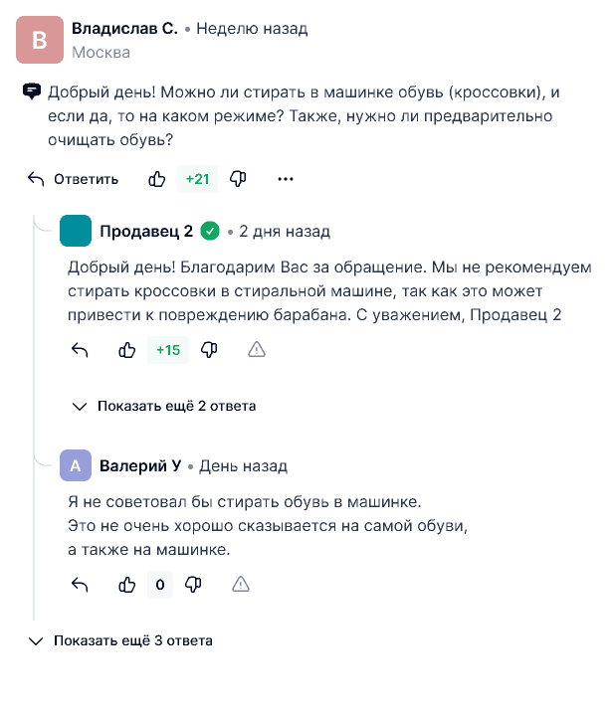
Меньше возвратов, больше апсейлов и выше LTV
Сравним два сценария:
Покупатель просто ищет «купить фен».
Покупатель читает вопросы и задаёт свой: «Можно ли сушить этим феном волосы ребёнку?».
Согласно результатам исследований, LTV в 2 раза больше у тех, кто вовлечен в Q&A
Q&A помогают продавать не только больше, но и умнее:
Меньше возвратов
Меньше обращений в поддержку
Больше апсейлов.

Slide 5
Рост органического трафика
до x2
Как Q&A усиливает SEO:
Даёт уникальные формулировки и живой язык, которого нет в шаблонных карточках
Отвечает на реальные пользовательские вопросы, а поисковики ценят «People-First Helpful Content»
Даёт длинный хвост низкочастотных запросов
Регулярно обновляет контент на странице
Помогает попасть в голосовой поиск
рост поискового трафика
121%
повышение кликабельности (CTR)

Slide 6
Оптимизация нагрузки и ускорение ответов
45,6%
теряют интерес к покупке, если в блоке Q&A есть вопрос, но нет ответа
По результатам внутренних исследований
Q&A виджет с уведомлениями помогает оперативно реагировать на вопросы.
Идеальная скорость ответа на вопрос
Помощь клиентам и продавцам:
Снижается нагрузка через самообслуживание
Усиливается описание товара на основе Q&A
Появляется доп источник информации о тонкостях товара в помощь продавцам
36,3%
1 час
25,7%
24 часа
19,8%
18,4%
Другое
4 часа

Slide 7
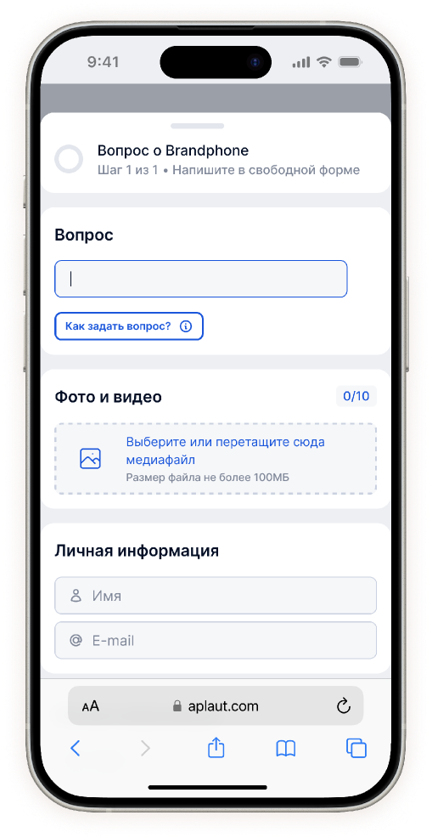
Улучшение клиентского опыта (CX)
Форма спроектирована таким образом, чтобы помочь покупателю правильно и удобно задать волнующий его вопрос.
К вопросу можно добавить фото. Отвечая на вопрос клиента, можно прикрепить любую документацию.
Пользователи оставляют свои контакты, расширяя вашу базу для маркетинга. Сам ответ вместе с вопросом можно при этом не публиковать на сайте.

Slide 8



Расскажите о задаче,
мы предложим решение
Павел Селютин
Senior Business Development Manager
pavel.s@aplaut.com
+7 (980) 373-10-54
aplaut.com

Slide 9



Расскажите о задаче,
мы предложим решение
Александра Сорока
Менеджер по развитию
alexandra.s@aplaut.com
+7 (952) 390-40-29
aplaut.com

Slide 10



Расскажите о задаче,
мы предложим решение
Юрий Глыбин
Head of Customer Success department
yuriy@aplaut.com
+7 (926) 308-10-55
aplaut.com

Slide 11


Расскажите о задаче,
мы предложим решение
Станислав Бай
СЕО
stas@aplaut.com
+7 (926) 011-29-82
aplaut.com

